Slide 1


Slide 2


Slide 3


Slide 4
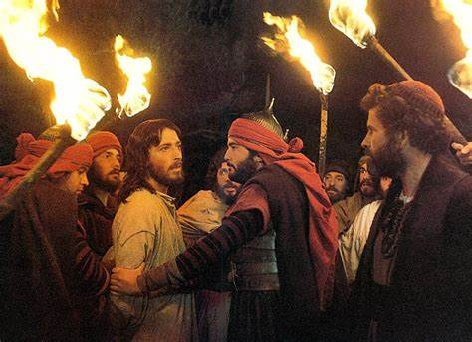
LIÇÃO 11 MARCOS 14: TRAIÇÃO E PRISÃO DO SERVO

Slide 5
LIÇÃO 11 MARCOS 14: TRAIÇÃO E PRISÃO DO SERVO
TEXTO ÁUREO
“E dizia: Aba, Pai, tudo te é possível: passa de mim este cálice; contudo, não seja o que eu quero e sim o que tu queres.’’
(Mc 14.36)

Slide 6
LIÇÃO 11 MARCOS 14: TRAIÇÃO E PRISÃO DO SERVO
VERDADE PRÁTICA
O cristão fiel, diariamente, sacrifica a própria vontade em prol da vontade de Deus.

Slide 7
LIÇÃO 11 MARCOS 14: TRAIÇÃO E PRISÃO DO SERVO
OBJETIVOS
Adorar de forma prática, servindo a Jesus na pessoa do próximo.
Testemunhar a eficácia da Nova Aliança que nos deu salvação.
Testemunhar diariamente que somos discípulos de Jesus.

Slide 8
LIÇÃO 11 MARCOS 14: TRAIÇÃO E PRISÃO DO SERVO
LEITURA BÍBLICA
Marcos 14.27-52

Slide 9
LIÇÃO 11 MARCOS 14: TRAIÇÃO E PRISÃO DO SERVO
ESBOÇO
DA AULA
INTRODUÇÃO
I. ADORAÇÃO (Mc 14.1-11)
II. TRAIÇÃO (Mc 14.12-31)
III. PRISÃO (Mc 14.32-72)
APLICAÇÃO PESSOAL

Slide 10
LIÇÃO 11 MARCOS 14: TRAIÇÃO E PRISÃO DO SERVO
ESBOÇO
DA AULA
ADORAÇÃO (Mc 14.1-11)
1. Ódio (Mc 14.1)
2. Amor (Mc 14.3)
3. Reconhecimento (Mc 14.9)

Slide 11
LIÇÃO 11 MARCOS 14: TRAIÇÃO E PRISÃO DO SERVO
ESBOÇO
DA AULA
II. TRAIÇÃO (Mc 14.12-31)
Traição em meio à comunhão
(Mc 14.18)
2. Comunhão em meio à traição
(Mc 14.23)
3. Abandono em meio à crise (Mc 14.27)

Slide 12
LIÇÃO 11 MARCOS 14: TRAIÇÃO E PRISÃO DO SERVO
ESBOÇO
DA AULA
III. PRISÃO (Mc 14.32-72)
Angústia no Getsêmani
(Mc 14.34)
2. Beijo de Judas e o jovem desnudo
(Mc 14.45,52)
3. A deserção de Pedro (Mc 14.71)

Slide 13
LIÇÃO 11 MARCOS 14: TRAIÇÃO E PRISÃO DO SERVO
APLICAÇÃO PESSOAL
Em momentos decisivos, o melhor a fazer é prostrar-se aos pés do Pai, em oração, na busca de força e sabedoria. Assim fazendo, nossas ações e reações realizarão mais a vontade de Deus que a nossa.

